Slide 1
Para conocerse
Getting to know each other

Slide 2
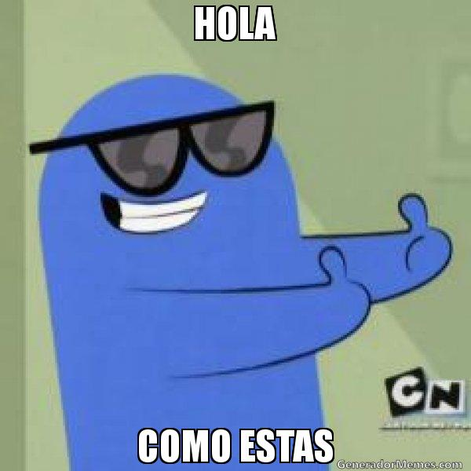
Saludos Básicos Basic Greetings
Hola
Hello
Buenos días
Good Morning
Buenas tardes
Good Afternoon/Evening

Slide 3
Preguntas de conversación Conversation Questions
¿Cómo estás? How are you (informal)
¿Cómo está Usted? How are you (formal)
¿Cómo están Ustedes? How are you all?
Bien, Good
Muy Bien Very Good
Excelente Excellent
Más o menos So-so (more or less)
¿Qué hay de nuevo? What´s new?
¿Cómo te/le va? How´s it going*
¿Qué tal? What’s up?
*le=Usted

Slide 4
Preguntas para conocerse Getting to know you questions
¿Cómo te llamas? What is your name
¿Cómo se llama Ud.?
Me llamo (tu nombre aquí) My name is (your name here)
¿De dónde eres? Where are you from
Soy de (tu ciudad natal aquí) I´m from (Your hometown here)
¿Qué estudias? What do you study
Estudio Microbiología I study Microbiology

Slide 5
¿Cuál es tu número de teléfono?
What is your phone number?
¿Cómo se escribe tu nombre?
How do you spell your name?

Slide 6
Yo estudio… I Study
Literatura Literature
Ciencia Science
Psicología Psychology
Arte Art
Biología Biology
Ciencia política Political Science
Historia History
Estudios femeninos Women´s Studies
Enfermería Nursing
Medicina Medicine
Ingenería Engineering

Slide 7
Frases de cortesía polite expressions
Mucho gusto Nice to meet you
Encantado/a Charmed
El gusto es mío The pelasure is mine
Con permiso Excuse me
Perdón Sorry
Gracias Thanks
De nada Ít´s nothing (you´re welcome)
Muy amable That´s nice of you

Slide 8
Despedidas Goodbyes
Chao Bye
Nos Vemos See you
Hasta luego Later
Hasta mañana Til tomorrow
Hasta la vista Goodbye
Adiós Goodbye
Buenas Noches Goodnight

Slide 9
Frases útiles de clase Useful phrases in class.
¿Cómo se dice (English word) en español?
How do you say (English word) in Spanish?
¿Qué significa (Spanish Word)?
What does (Spanish word?) mean?
¿Cómo? (¡Qué! can be considered rude)
What? Pardon?
No entiendo. No sé.
I don´t understand. I don´t know
Repite/repita por favor.
Repeat please.
¿Eso va a estar en el examen?
Is that going to be on the exam?

Slide 10
Práctica: Cocktail party
Walk around the room and introduce yourself to at least six people: Use the following
-One greeting
-Two polite expressions,
-Three conversation questions
-One goodbye.
Try to use a different greeting and goodbye with each person.

